Slide 1
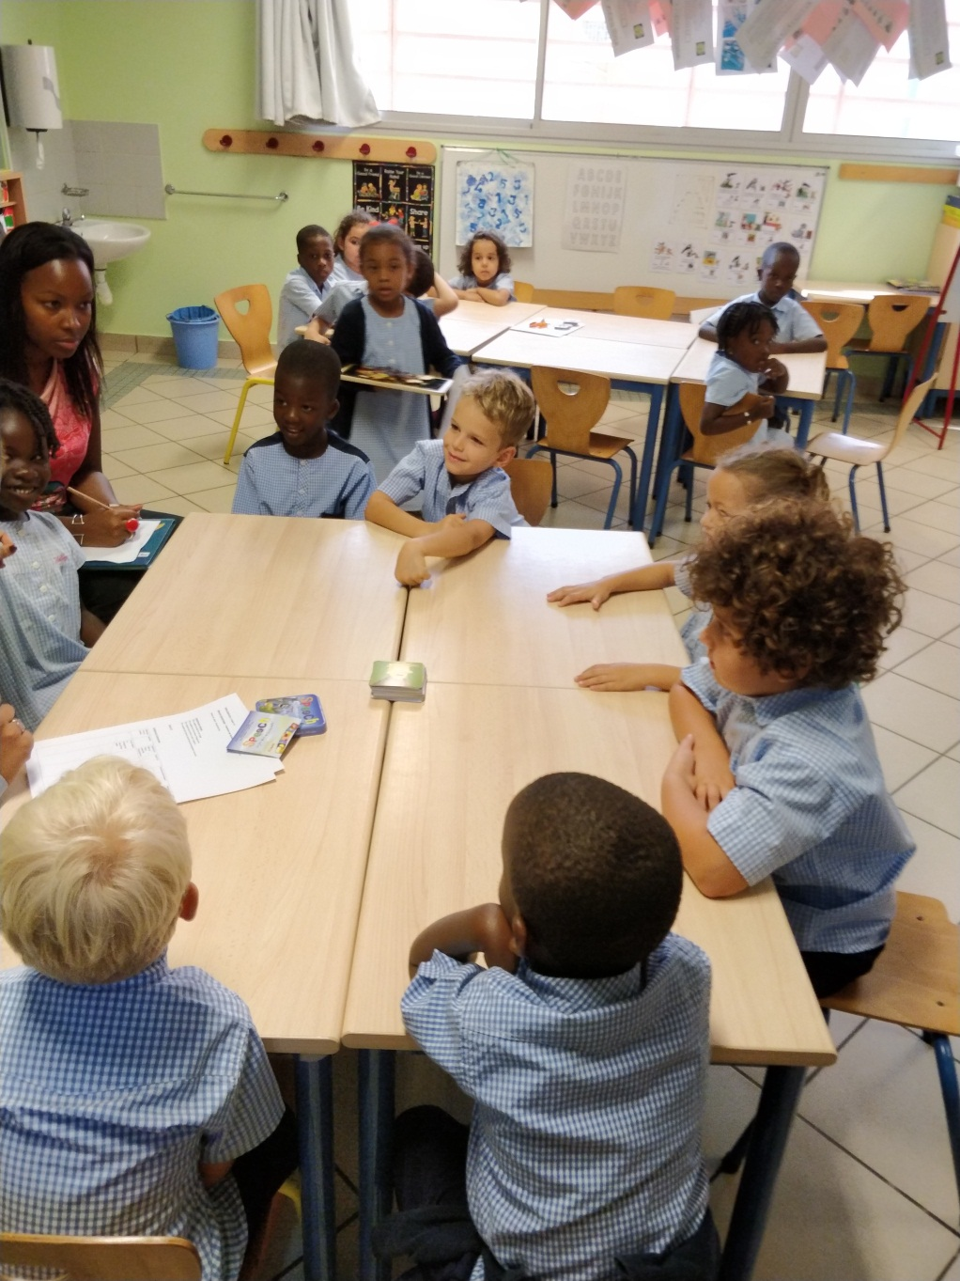
Présentation: des élèves, du jeu, des objectifs

Slide 2
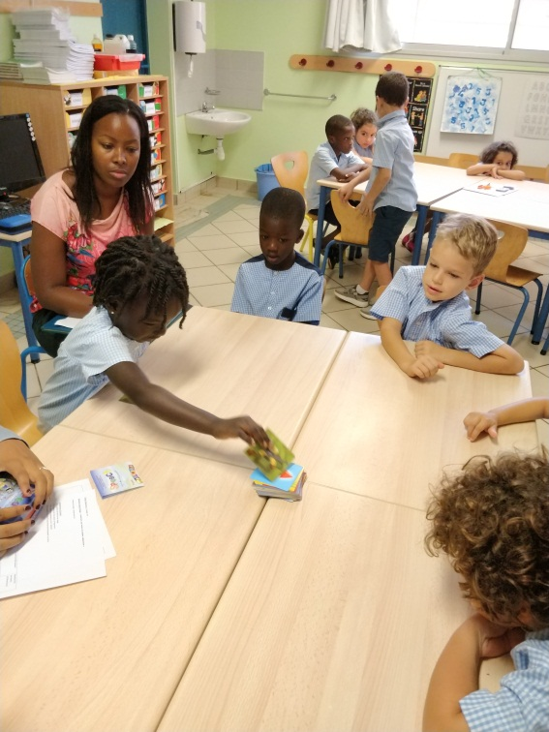
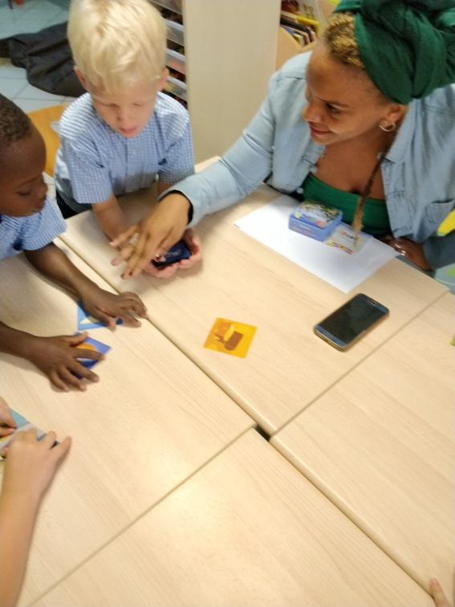
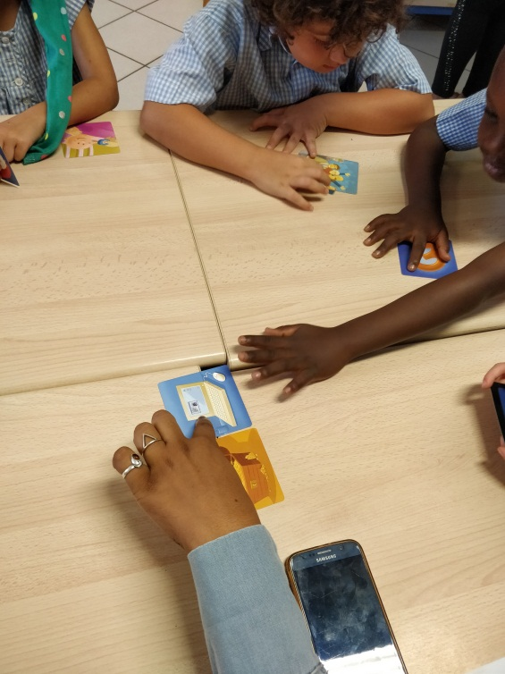
Temps d’observation du jeu et description de sa carte.
Quand un enfant montre sa carte pour la décrire, les autres prennent la parole pour ajouter des commentaires.
Penser à laisser la parole à l’enfant qui a la carte puis dans un deuxième temps laisser les autres compléter.
Quand un enfant ne sait pas quoi dire il est aidé par le groupe.

Slide 3
Invention de l’histoire carte par carte.
-Il y avait trop de cartes donc nous avons créé deux histoires.
-Les enfants ont utilisé à plusieurs reprises les verbes apparaître et arriver.
-Introduction par une élève de la formule : Il était une fois. Tout le vocabulaire est connu des enfants, pas de difficultés avec les images.
-Utilisation des connecteurs : après, et, ensuite.

Slide 5
Reformulation des deux histoires créées et enregistrement des voix.
Au moment de l’enregistrement les élèves reformulent et enrichissent l’histoire.

Slide 7
Ecoute des histoires.
Commentaires des élèves.

